Slide 1
Esbmc
汇报人: 周泽楷，张继开，褚思诺

Slide 2
目录
01
02
03
04
Esbmc简介
Esbmc原理和示例
Esbmc的应用
思考

Slide 3
Esbmc简介
01

Slide 4

ESBMC工具详解
ESBMC概述
基于SMT的模型检测工具，验证C/C++程序安全性。
技术原理
利用符号执行和SMT求解器检测程序错误。
功能特性
检测数组越界、空指针解引用、内存泄漏和线程竞争等潜在问题。
模型特点
支持上下文限制模型检测，处理复杂内存操作，自动生成详细错误反例，辅助问题定位。
适用场景
适用于嵌入式系统和安全关键软件验证。

Slide 5
ESBMC的特点
基于符号执行
上下文限制模型检测
将程序的路径条件和约束转化为逻辑公式并通过SMT求解器处理路径条件和约束。
通过限制多线程程序中的上下文切换次数来缓解状态爆炸问题。
支持多种语言标准
内存模型支持
C——C99标准及GNU扩展
C++——部分C++98和C++11标准
Embedded C——支持嵌入式系统中的特定语法和库
支持C/C++等内存模型，能准确模拟指针、内存分配和内存一致性问题。
高效性
多线程程序支持
借助先进的SMT求解器，ESBMC可以快速定位程序中的问题。
支持验证多线程程序，包括检测死锁、竞争条件和内存一致性错误。
Notes:
SMT求解器：如Z3、Boolector或CVC4

Slide 6
Esbmc原理和示例
02

Slide 7
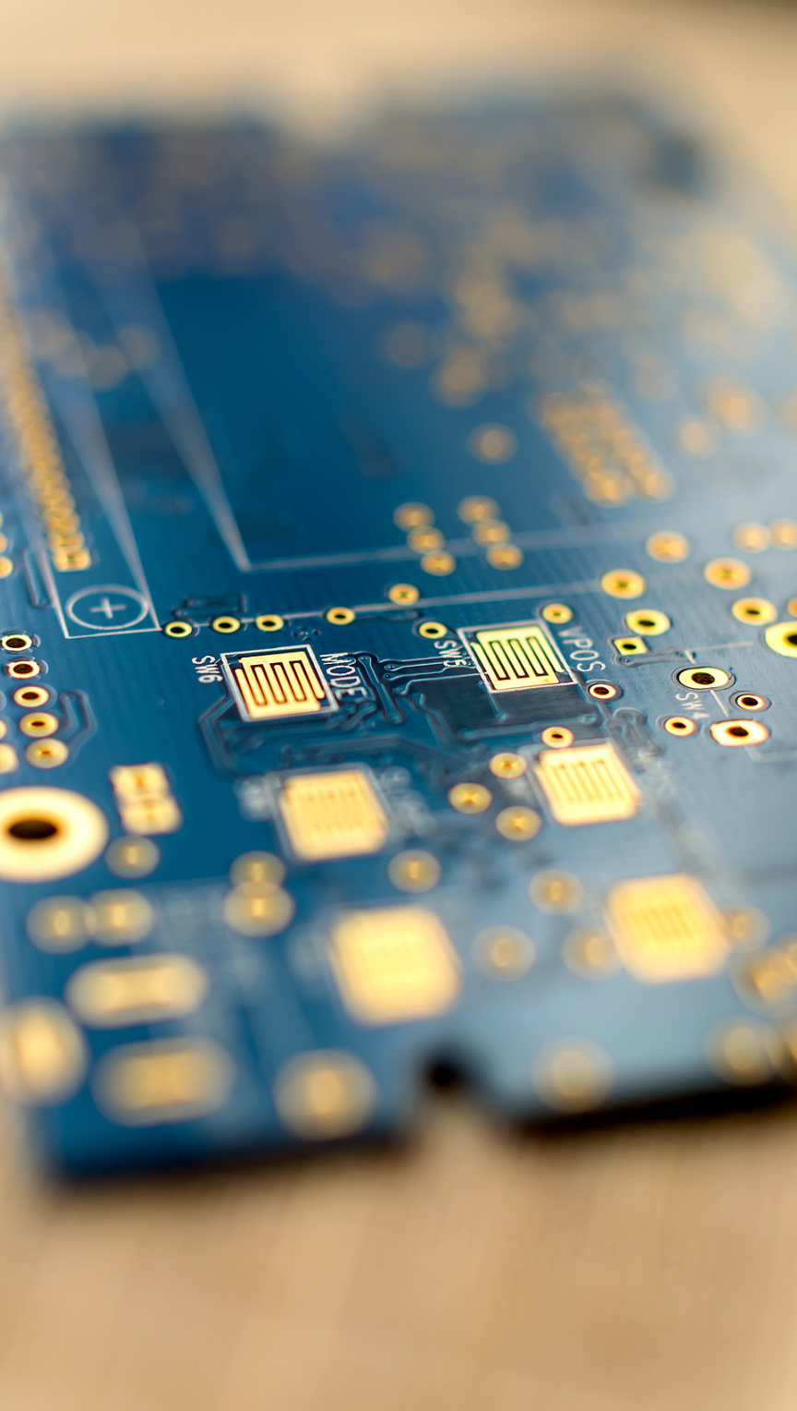




ESBMC的原理
符号执行
上下文限制模型检测
以符号值代替具体值来执行程序，从而生成所有可能执行路径的逻辑表达式（路径条件）。
针对多线程程序，ESBMC通过限制线程上下文切换的次数，减少状态空间，从而缓解状态爆炸问题。
逻辑公式生成
调用SMT求解器
程序的执行路径被编码为一组约束，这些约束以SMT公式的形式描述程序的行为和可能的错误状态。
将生成的SMT公式传递给底层求解器，若公式不可满足，则证明程序正确；若可满足，则提供反例指出错误路径。
Notes:
ESBMC利用模型检测和符号执行相结合的方法，通过以下核心步骤实现程序验证

Slide 8
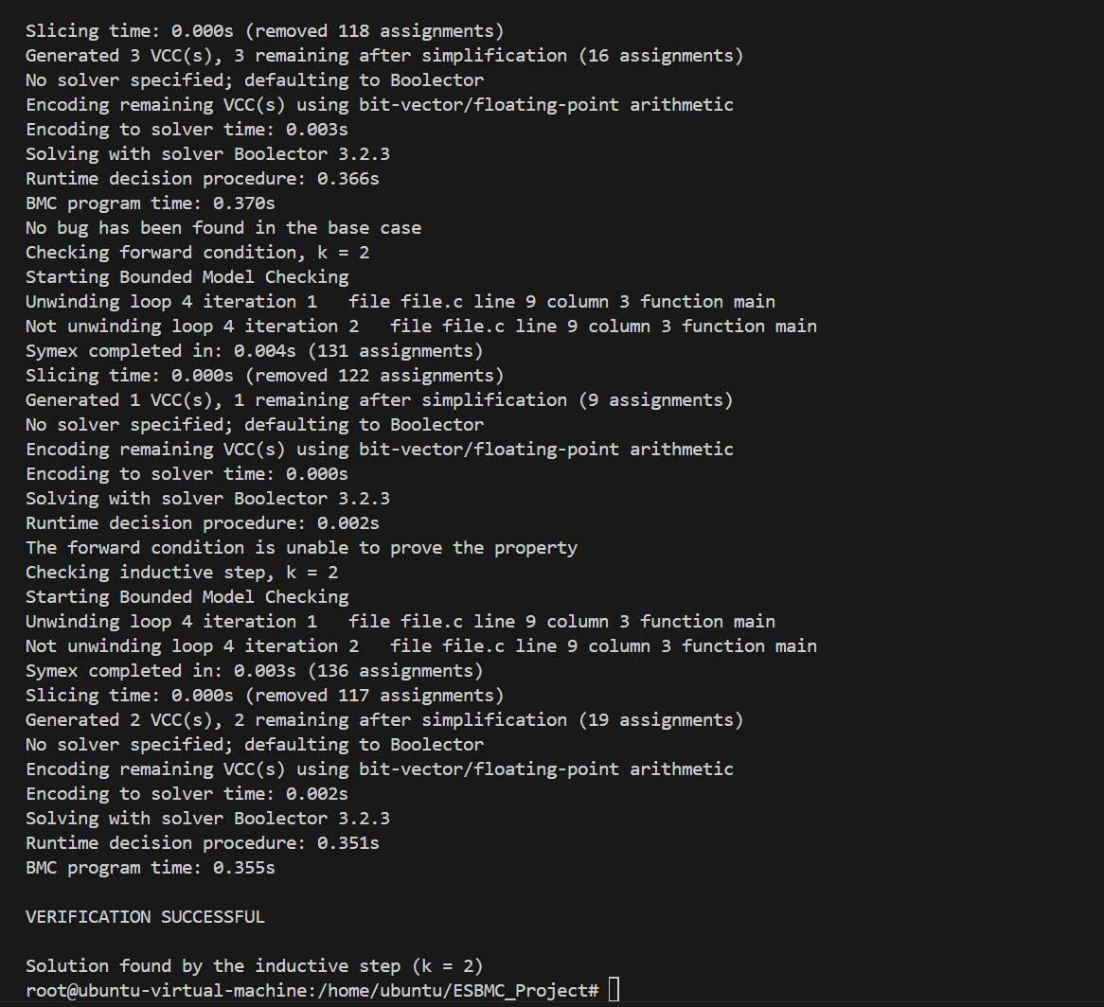
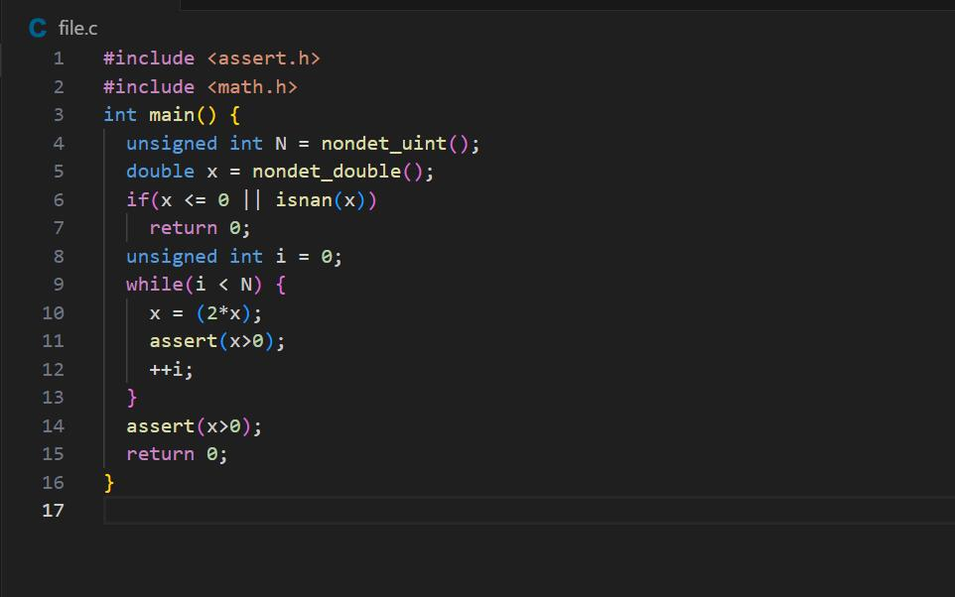
结果输出
ESBMC会返回验证结果，包括成功证明或具体的错误反例（如错误发生的路径、输入值等）。

Slide 9
Esbmc的应用
03

Slide 10
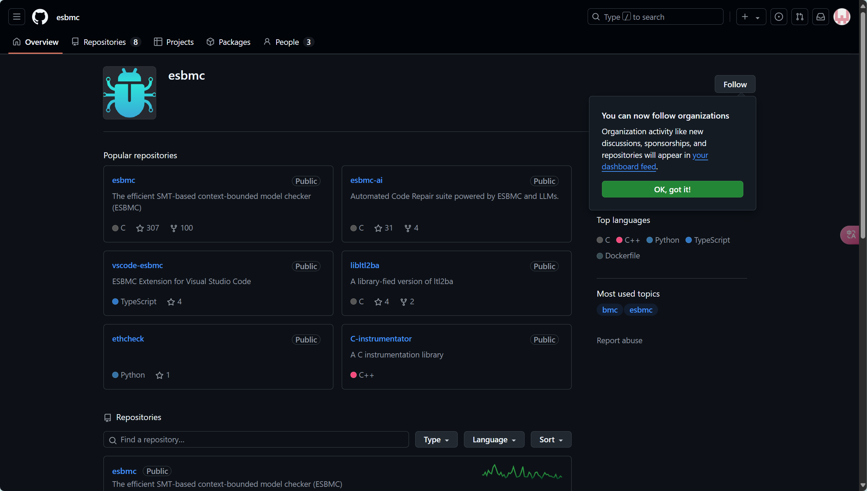
Esbmc的应用
ESBMC 在程序验证领域有广泛的应用，尤其适用于对软件可靠性要求高的场景。

Slide 11

嵌入式系统验证
01
应用场景
涵盖航空航天、汽车电子、医疗设备和工业控制等领域的嵌入式系统。
02
目标
检测软件在嵌入式硬件环境中的运行安全性和正确性。
03
优势
支持C语言标准、精确建模复杂内存操作，能验证硬件依赖行为，如寄存器访问和硬件接口的正确性。

Slide 12

多线程程序分析
01
应用场景
操作系统、网络协议栈、并发控制程序。
02
目标
检测多线程程序中的竞争条件、死锁、内存一致性问题。
03
优势
通过上下文限制模型检测减少状态爆炸问题。
精确分析线程间的交互，验证同步机制是否正确。

Slide 13


安全关键系统
01
应用场景
金融系统、区块链智能合约、军事系统等。
02
目标
验证系统是否满足安全属性（如无未授权访问、无敏感信息泄露）。
03
优势
使用符号执行和SMT技术验证程序的形式化安全规范。
生成具体的反例帮助开发者识别潜在漏洞。

Slide 14
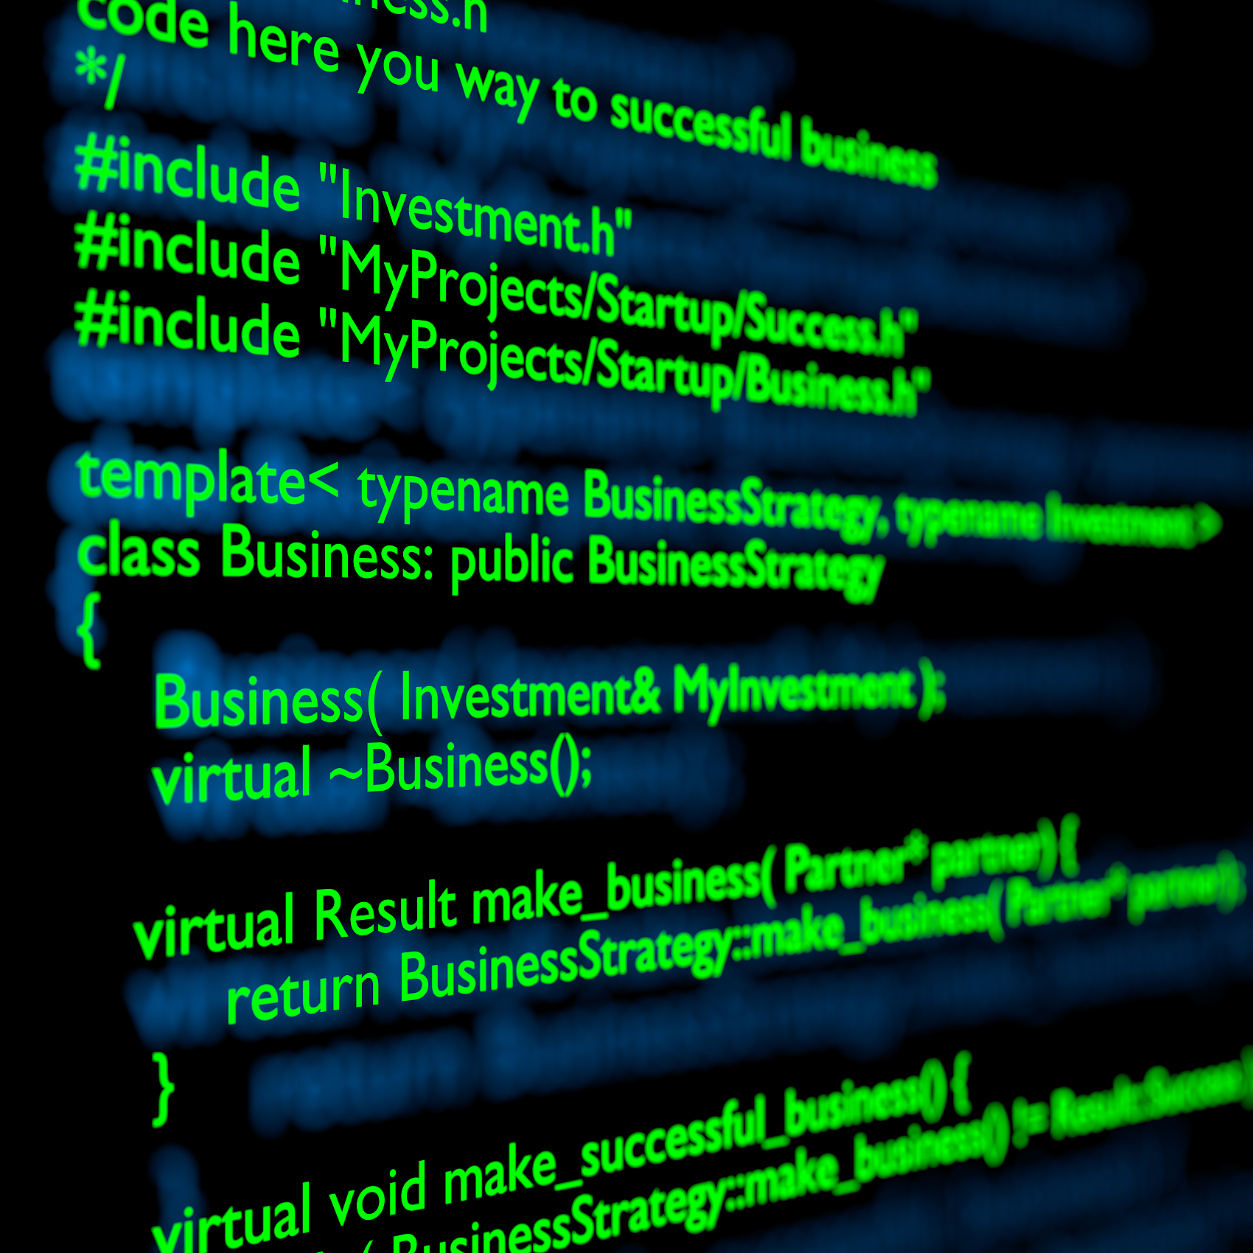
静态代码分析
01
应用场景
开发阶段的软件代码质量控制。
02
目标
发现程序中的逻辑错误和潜在Bug，如数组越界、空指针解引用、内存泄漏等。
03
优势
自动化分析，提高代码审查效率。
提供具体的错误路径和修复建议。

Slide 15
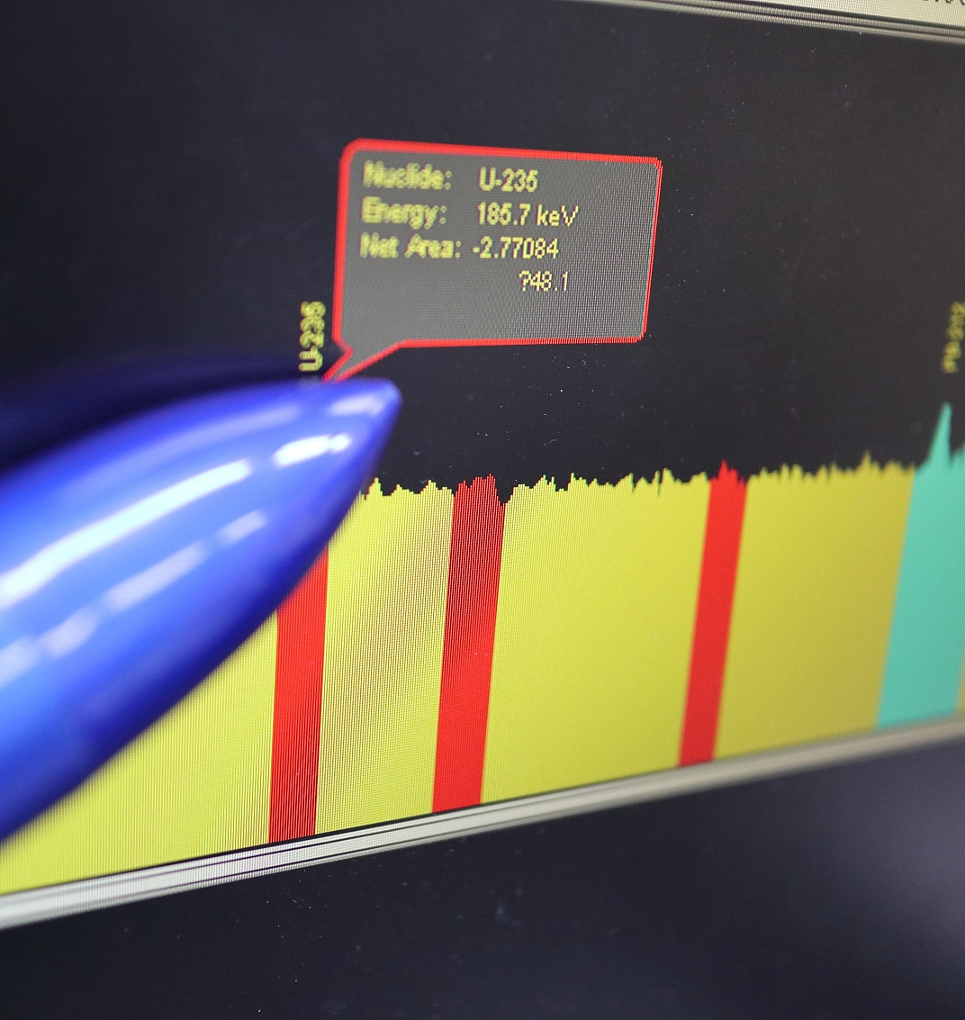
软件回归测试和优化
01
应用场景
适用于敏捷开发和持续集成，用于代码更新验证。
02
目标
旨在检查新改动是否引入错误，确保符合原有设计。
03
优势
结合自动化测试工具，提高测试效率，降低手动测试需求。

Slide 16

学术研究与教学
02
01
应用场景
程序分析、形式化方法、符号执行等研究领域；软件验证课程。
02
目标
探索新的验证方法，或用于教学演示程序验证的基本原理和技术。
03
优势
开源工具，便于二次开发和实验研究。
支持多种SMT求解器，便于研究求解技术的性能对比。

Slide 17
思考
04

Slide 18
对ESBMC的思考
01
优势
结合符号执行和SMT求解，精准检测程序错误。
支持上下文限制，适用于多线程程序和嵌入式系统验证。
生成详细反例，便于错误定位和修复。
局限
02
大型程序性能受限，状态空间可能爆炸。
对现代C++特性和动态行为支持不足。
高度依赖SMT求解器，复杂问题验证效率有限。
03
改进方向
优化多线程分析和性能，扩展语言支持。
引入机器学习辅助验证，提升效率。
拓展领域至IoT、AI等，增强实际应用能力。

Slide 19
谢谢
汇报人: 周泽楷，张继开，褚思诺

